Slide 1
Spring Boot + MyBatis
2021// Charlotte

Slide 2
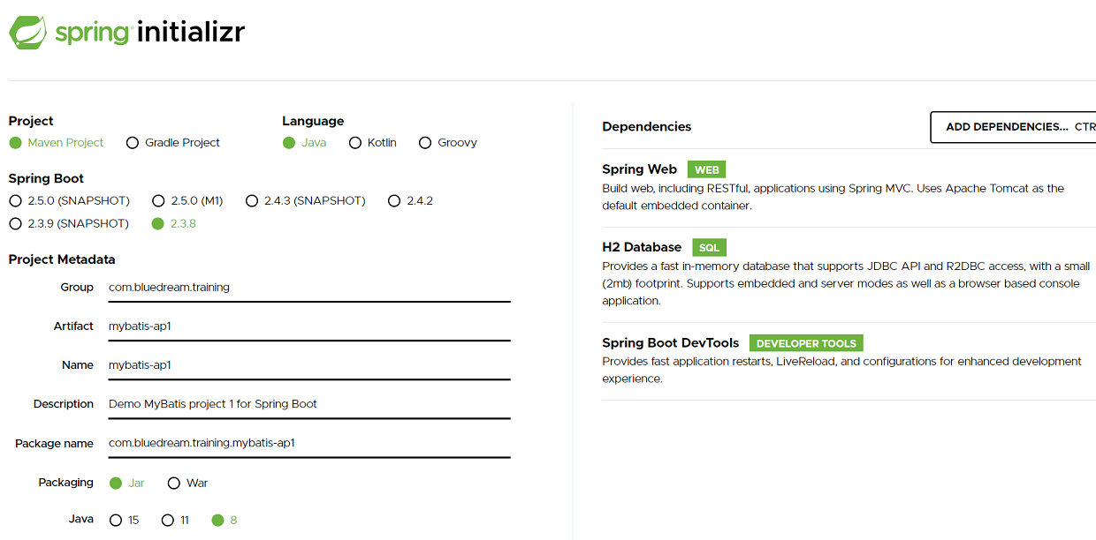
Creating the Project with Spring Initializr
<<RELEASE Version or(2.3.3)
Notes:
Spring Initializr http://start.spring.io/ is great tool to bootstrap your Spring Boot projects.
As shown in the image above, following steps have to be done
Launch Spring Initializr and choose the following
Type com.prulife.traing as Group
Type <your Artifact ID> as Artifact
Choose following dependencies
Web
H2
DevTools
* Click Generate Project.
* Import the project into Eclipse. File -> Import -> Existing Maven Project.

Slide 3
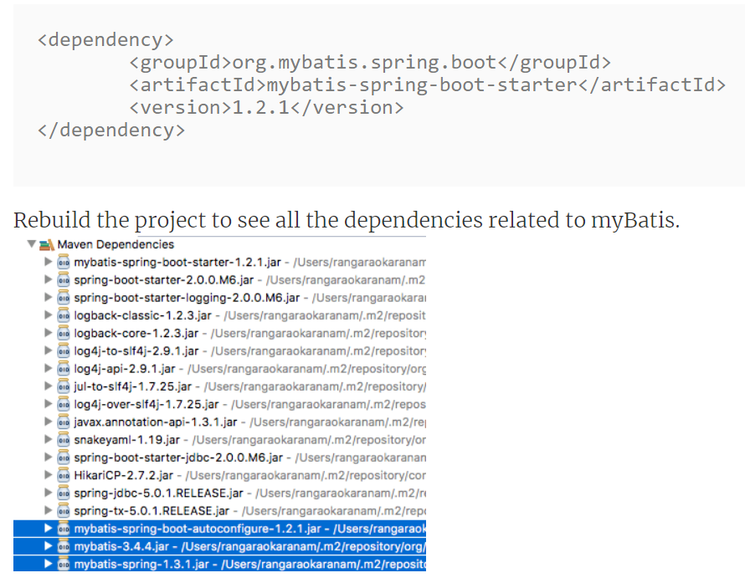
Add the myBatis starter to pom.xml
Notes:
https://github.com/mybatis/spring-boot-starter

Slide 4
MyBatis integration with Spring Boot
MyBatis Spring-Boot-Starter will help you to use MyBatis with Spring Boot
Requirements
master(2.1.x) : MyBatis 3.5+, MyBatis-Spring 2.0+(2.0.4+ recommended), Java 8+ and Spring Boot 2.1+
2.0.x : MyBatis 3.5+, MyBatis-Spring 2.0+, Java 8+ and Spring Boot 2.0/2.1.
1.3.x : MyBatis 3.4+, MyBatis-Spring 1.3+, Java 6+ and Spring Boot 1.5
Quick Start
Published documentations
See the docs
See the docs for testing
Resource in GitHub

Slide 5
Initialize H2 in-memory database with the schema
Set up the configuration of H2 DB in the application.properties
spring.datasource.url=jdbc:h2:mem:testdb
Enable h2 console in the application.properties
spring.h2.console.enabled=true
Create Schema using schema.sql and Data using data.sql
Run & Check
Run Spring boot – spring-boot:run
Check H2 console - http://localhost:8080/h2-console
Notes:
Spring Data JPA 的启动载入方式
https://blog.csdn.net/andy_zhang2007/article/details/95774766
spring.data.jpa.repositories.bootstrap-mode=default
缺省模式。不使用异步机制。容器启动过程中直接触发EntityManagerFactory/EntityManager和各个JPA Respository组件bean的初始化，此过程中完成相应的验证以及元数据分析工作。

Slide 6
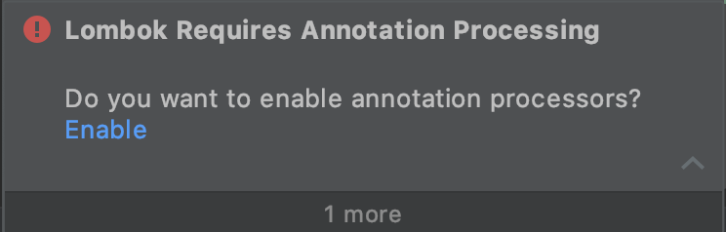
Creating Student Bean
Use Lombok
Install Lombok Plug-in
Restart Intellij IDEA
Lombok 會要求啟用 annotation processors，直接點選畫面中的 Enable 連結就可以啟用
Add Lombok library
<dependency> <groupId>org.projectlombok</groupId> <artifactId>lombok</artifactId> <optional>true</optional> </dependency>
Create a simple Student bean with @Data of Lombok
All together now: A shortcut for @ToString, @EqualsAndHashCode, @Getter on all fields, @Setter on all non-final fields, and @RequiredArgsConstructor
Check out the structure of Student bean
View-->Tool Windows-->Structure
Notes:
https://plugins.jetbrains.com/plugin/6317-lombok/reviews
If you want to update to IDEA 2020.3, you don't have to wait for the Lombok plug-in to be updated. Please uninstall Lombok directly and upgrade to IDEA 2020.3. IDEA 2020.3 has integrated Lombok. It is strongly recommended to uninstall Lombok before upgrading, otherwise unexpected errors may occur.
如果你要更新到IDEA 2020.3，你不必等待Lombok 插件的更新，请直接卸载Lombok，并且升级到IDEA 2020.3。IDEA 2020.3已经集成了Lombok。升级之前强烈建议卸载Lombok，不然可能出现意想不到的错误。
* Lombok @Data
https://projectlombok.org/features/Data

Slide 7
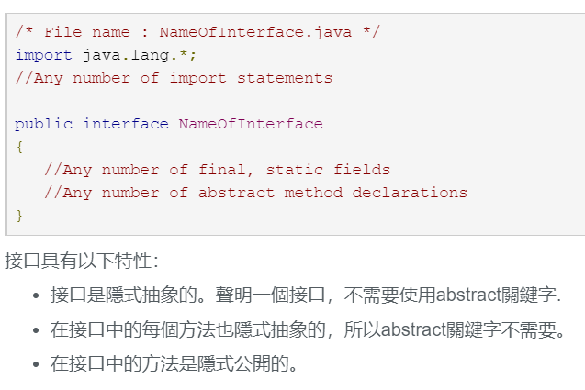
Create Repository (1/2)
Create Repository method to Read Student information
@Mapper public interface StudentMyBatisRepository { }
Java 的介面 (interface)
是一種參考型態 (reference type) ，使用關鍵字 interface 宣告及定義，同時 interface 已隱含 abstract ，介面中通常會定義的常數 (constant) 及方法 (method) ，其方法必須由類別 (class) 所實作 (implement) 。
介面的主要目的是制定軟體組件的共同規則，由於繼承 (inheritance) 只能由單一直線進行，也就是說子類別 (subclass) 只能繼承自某一特定的父類別 (superclass) 。介面提供了另一種彈性，使子類別在繼承父類別的特性之外，也能具有其他型態的特性。
Spring Boot Auto Configuration sees H2 in the classpath. It understands that we would want to talk to an in memory database. It auto configures a datasource and also a JdbcTemplate connecting to that datasource.
Notes:
Java Interface
https://www.twcode01.com/java/java-interfaces.html
介面與類相似點：
一個介面可以有多個方法。
介面檔案儲存在 .java 結尾的檔案中，檔名使用介面名。
介面的位元組碼檔案儲存在 .class 結尾的檔案中。
介面相應的位元組碼檔案必須在與套件名稱相匹配的目錄結構中。
介面與類的區別：
介面不能用於例項化物件。
介面沒有構造方法。
介面中所有的方法必須是抽象方法。
介面不能包含成員變數，除了 static 和 final 變數。
介面不是被類繼承了，而是要被類實現。
介面支援多繼承。
介面屬性
介面中每一個方法也是隱式抽象的,介面中的方法會被隱式的指定為 public abstract（只能是 public abstract，其他修飾字都會報錯）。
介面中可以含有變數，但是介面中的變數會被隱式的指定為 public static final 變數（並且只能是 public，用 private 修飾會報編譯錯誤）。
介面中的方法是不能在介面中實現的，只能由實現介面的類來實現介面中的方法。
抽象類和介面的區別
1. 抽象類中的方法可以有方法體，就是能實現方法的具體功能，但是介面中的方法不行。
2. 抽象類中的成員變數可以是各種型別的，而介面中的成員變數只能是 public static final 型別的。
3. 介面中不能含有靜態程式碼塊以及靜態方法(用 static 修飾的方法)，而抽象類是可以有靜態程式碼塊和靜態方法。
4. 一個類只能繼承一個抽象類，而一個類卻可以實現多個介面。
* Java 快速導覽 - 物件導向概念 介面
https://pydoing.blogspot.com/2010/11/java-interface.html

Slide 8
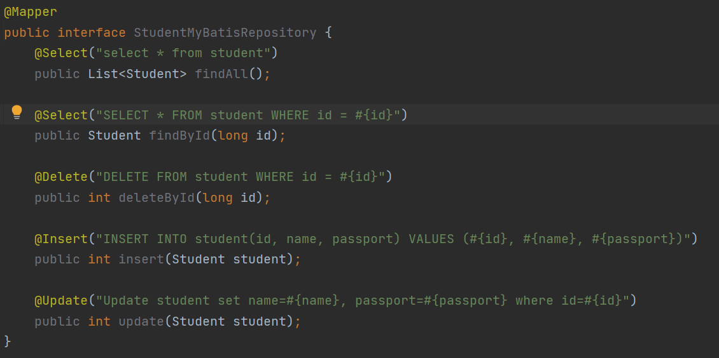
Create Repository (2/2)
@Select highlights that this is a select query. #{id} is used to indicate that id is a parameter to this query.

Slide 9
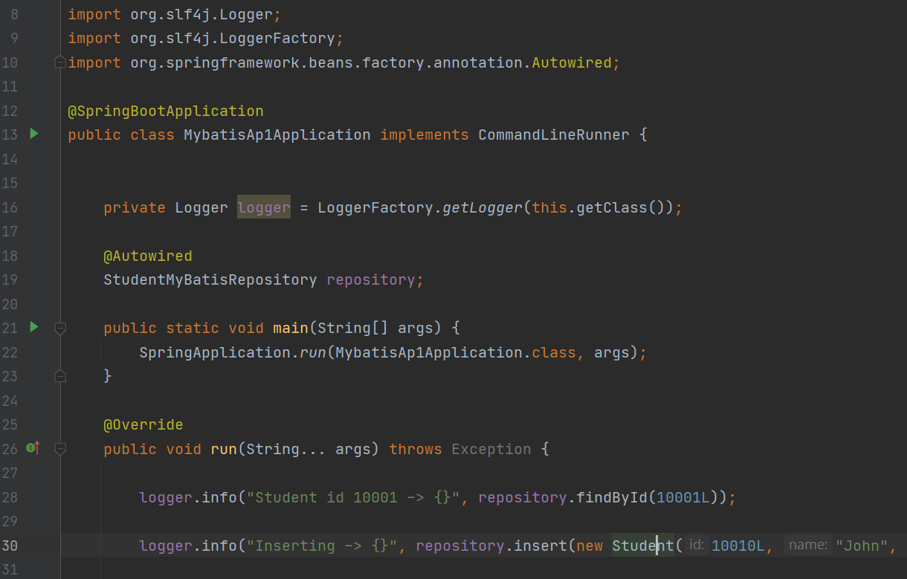
A command-line Spring Boot
Application class implement CommandLineRunner and implement run

Slide 10
Reference
How Fast is Spring?
https://www.youtube.com/watch?v=97UTDmonq7w
Sample Code:
D:\Charlotte\DVP\Java_DVP\Intellij_WkSp\Intellij_Test\Pru-Life\mybatis-ap1
Notes:
Spring Boot-第13課-配置應用程式設定值
https://medium.com/chikuwa-tech-study/spring-boot-%E7%AC%AC13%E8%AA%B2-%E9%85%8D%E7%BD%AE%E6%87%89%E7%94%A8%E7%A8%8B%E5%BC%8F%E8%A8%AD%E5%AE%9A%E5%80%BC-1e25cf7c8e23
Properties with Spring and Spring Boot
https://www.baeldung.com/properties-with-spring
* Intellij IDEA Remote debug (TODO)
https://www.jetbrains.com/help/idea/tutorial-remote-debug.html#Tutorial__Remote_debug-2-chapter

